Slide 1
Звукові технології Звукова зброя
Виконали учні 9-А класу
Одовійчук Б. і Пилипенко О.

Slide 2
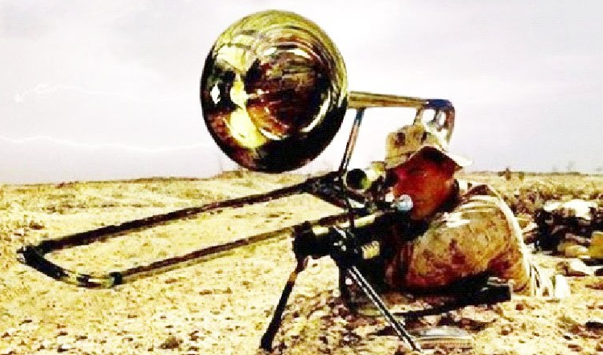
Метою нашої роботи було дізнатися про звукові технології та використання звуку як зброї.

Slide 3
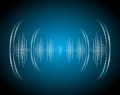
План:
Звукові технології
Звукова зброя
Технічні засоби збереження слуху

Slide 4
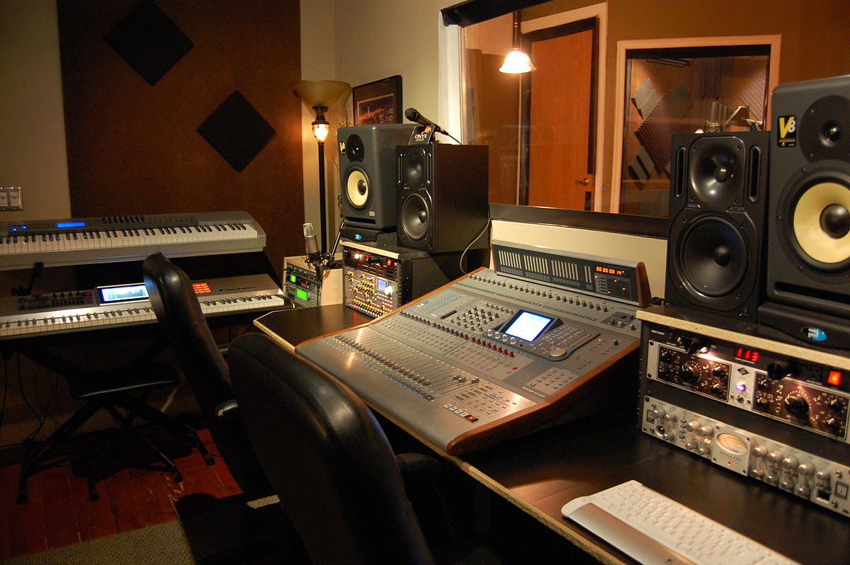
Звукові технології
Звукові технології - технології обробки, запису і відтворення звукових хвиль: голосу, співу, інструментальної музики, звукових ефектів тощо.

Slide 5
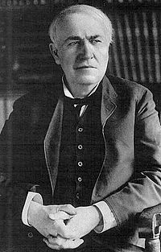
Історія звукозапису розпочинається 12 серпня 1877 року, коли Томас Едісон (американський вчений і винахідник) зробив перший у світі звукозапис, зафіксувавши мелодію «Mary had a little lamb» на циліндрі фонографа, що виступав той час носієм інформації.
Томас Едісон (1847 - 1931)

Slide 6
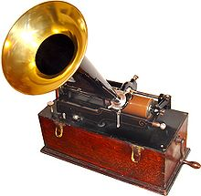
Фонографи Фонограф постійно вдосконалювався. Проте, попри всі спроби, домогтися якісного і довговічного запису не вдавалось.

Slide 7
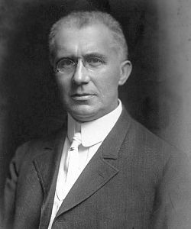
У 1888 р. Еміль Берлінер (американський винахідник німецького походження) винайшов грамофон. Після запису фонограма покривалася лаком. Застосовуючи як оригінал цинк, протравленний в хромовій кислоті, отримували гальванопластичні копії.
Еміль Берлінер (1851 -1929 )

Slide 8
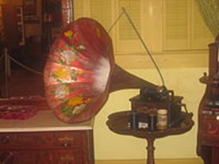
Грамофони Перша грамофонна платівка була виготовлена з целулоїду. Трохи згодом почали застосовувати диски з шелаку, шпату і сажі. Пізніше шелак замінили синтетичними смолами. Під час гонінь на джаз, умільці використали для запису досить доступний матеріал — рентгенографічні плівки. Такі платівки прозвали у народі записами «на кістках».

Slide 9
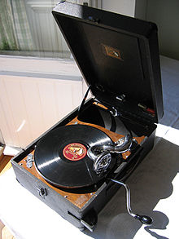
На зміну грамофону прийшов патефон. Він мав більш портативний розмір, ніж грамофон, що, звісно, призвело до дуже широкої популярності музичних записів.
Патефон

Slide 10
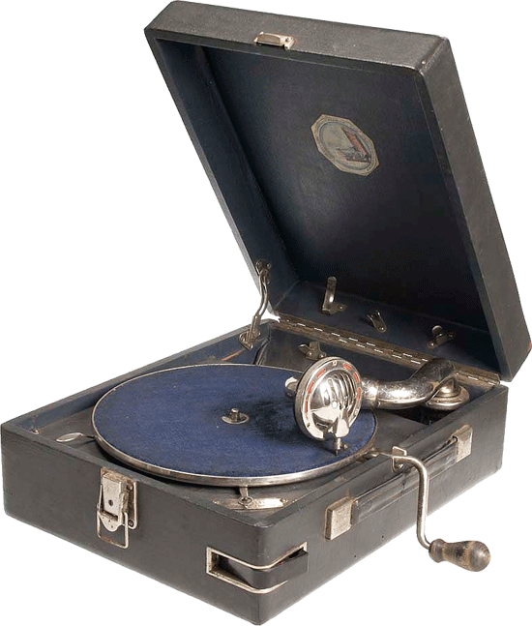
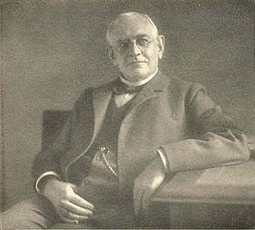
Поряд з винаходом фонографа, робилися перші спроби магнітного запису звуку. Батьком магнітного запису є датчанин Фрідріх Паульсен, що у 1898 р. продемонстрував магнітофон, де носієм запису був сталевий дріт. Перші магнітофони не характеризувались якістю запису у порівнянні з популярними тоді грамофонами.

Slide 11
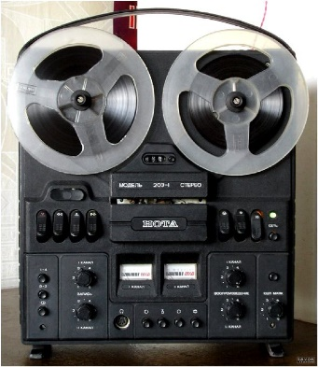
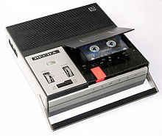
Усе змінилося з винаходом вакуумних електронних ламп, а найбільших успіхів магнітний звукозапис домігся з появою удосконалених магнітних головок, застосуванням підмагнічення і порошкової магнітної стрічки. Спочатку магнітофони були у котушечному «форм-факторі». Потім прийшли магнітофони касетні, де обидві мініатюрні котушки (з магнітною плівкою і порожню) посадили у спеціальну компакт-касету.

Slide 12
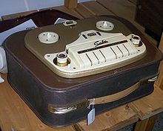
магнітофон фірми Saba (60-ті роки)
касетний магнітофон

Slide 13
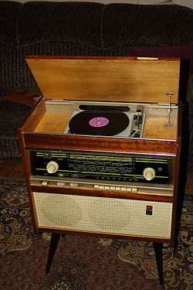
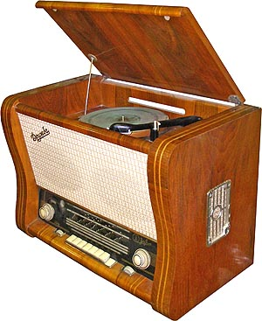
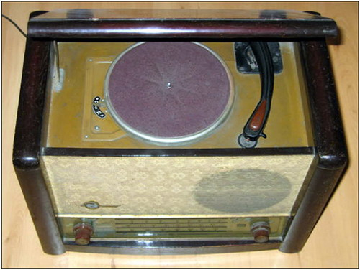
Радіола
З розвитком радіотехніки з'явилися радіоли, програвачі і електрофони. Пружинний двигун замінили електричним.

Slide 14
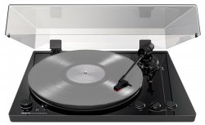
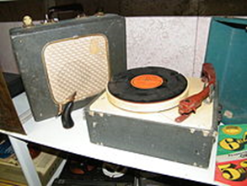
електрофон
програвач

Slide 15
Сучасні технології запису звуку
У 1979 року компанія Philips разом з Sony представили світу абсолютно новий носій інформації — оптичний диск для запису і відтворення звуку. За допомогою лазерного променя сигнали записуються на оптичний диск цифровим методом. У режимі відтворення лазерний промінь, сфокусований на доріжку, переміщається поверхнею обертового диска і зчитує записану інформацію.
На зміну компакт-дискам приходить новий стандарт носіїв інформації — DVD. Основна відмінність DVD-диска — значно більша щільність запису інформації. DVD-диск може мати один чи два шари інформації.

Slide 16
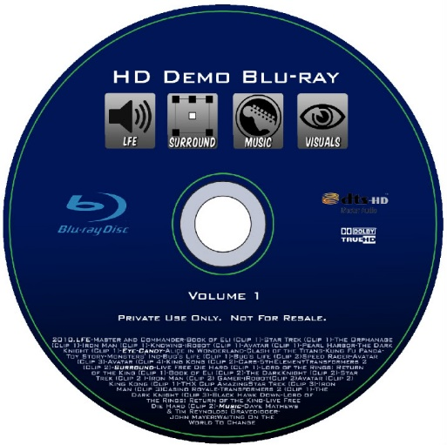
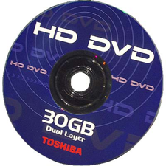
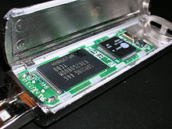
Blu-ray Disc або скорочено BD (від англ. blue ray — блакитний промінь і англ. disc — диск) — це чергове покоління формату оптичних дисків, що використовується для зберігання інформації високої чіткості (з роздільною здатністю 1920х1080 точок) і даних з підвищеною щільністю.
HD DVD (англ. High Definition DVD — DVD високої чіткості) — технологія запису від компанії Toshiba (в співдружності з компаніями NEC і Sanyo). Технологія HD DVD подібна до технології Blu-ray Disc.
Флеш пам'ять — це один з типів пам'яті, яка може на довготривалий час зберігати певну інформацію, зовсім не використовуючи живлення. Вона має високу швидкість доступу до даних, кращий захист від зовнішніх впливів (кінетичний шок, вібрація, температура) та менше енергоспоживання, ніж у жорстких дисків.

Slide 17
Сучасні технології збереження звуку
Цифрові звукові формати — формати файлів для збереження звукових даних у комп'ютерних системах. Файли таких форматів називають також аудіофайлами, або звуковими файлами.
Загальний принцип збереження аудіо на цифрових носіях полягає у послідовній фіксації значень амплітуди звукових коливань, які при відтворенні звуку відповідатимуть положенню мембран у гучномовцях.
Існує три основні групи аудіофайлів:
Нестиснені формати
WAV,
Формати зі стисненням без втрат
FLAC
Monkey's Audio
Формати зі стисненням з втратами
MP3,
AIFF,
AU або PCM
Shorten
Tom's lossless Audio Kompressor (ТАК)
TTA
ATRAC Advanced Lossless
Apple Lossless
MPEG-4 SLS, MPEG-4 ALS, MPEG-4 DST,
Ogg Vorbis,
Musepack,
AAC,
ATRAC чи lossy Windows Media Audio (WMA).
Windows Media Audio Lossless (WMA Lossless)

Slide 18
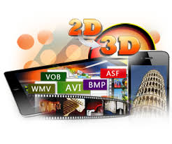
Мультимеді́йний конте́йнер (англ. Container format) — формат файлів, що може містити дані різних типів, стиснених різними кодеками і дозволяє зберігати аудіо, відео i текстову інформацію в єдиному файлі. Мультимедійні контейнери відкриваються більшістю медіаплеєрів.
MP4, ASF, AVI, Matroska, MOV, Ogg, OGM та RealMedia

Slide 19
Сучасні технології відтворення звуку
Музичні аудіо-формати
Моно. Наприкінці періоду свого розвитку монозвук мав частотний діапазон 30-8000Гц.
Стерео. Стереозвук — це двохканальний моно формат. Через різницю звучання каналів людина отримувала можливість при прослуховуванні запису відчути ширину звукової сцени. З появою CD частотний діапазон розширився від 20 до 20000 Гц. А перші технології шумозниження було запроваджено компанією Dolby Lab.

Slide 20
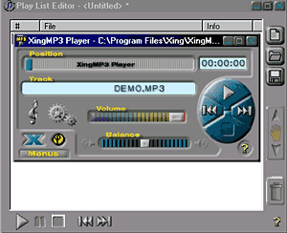
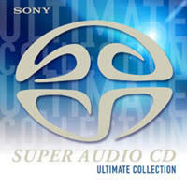
Музичні аудіо-формати
MP3. Ця абревіатура від Moving Pictures Experts Groups Layer 3 сьогодні використовується повсюдно, завдяки технології стискування аудіо-файлів, реалізованих в даному форматі.
МP3 Pro є поліпшеною версією звичайного MP3. Файли MP3 Pro займають удвічі менше дискового простору
VQF — це новий формат звукової компресії. Схожий на MP3, але працює краще. Потік VQF 80kbps звучить приблизно так само, як 128 kbps МР3, а 96kbps VQF відповідає приблизно 256kbps MP3.
Multi Channel, чи Super Audio CD. У 1996 році компанія Sony розробила та стала активно впроваджувати зовсім новий стандарт — SuperAudio CD. SACD диски зовні нічим не відрізнялися від CD, проте якість запису на них була значно вища. Завдяки появі цього формату музика стала багатоканальною. Саме з приходом Multi Channel з'явилася можливість прослуховувати музику з допомогою аудиосистем типу 5.1 (5 акустичних систем плюс сабвуфер).

Slide 21
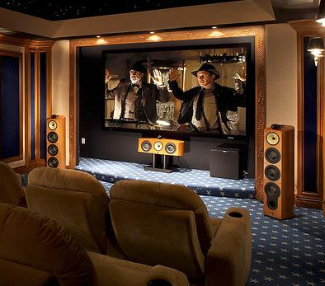
Формат об'ємного звучання для систем кінотеатрів та домашніх кінотеатрів
VHS (Video Home System) дозволяв на одному носію записувати і звук, і відео. Спочатку звук на відеокасетах мав частотні характеристики 70—8000 Гц, і дуже страждав від деформації відео стрічки. Ситуація покращилась з появою стерео відеомагнітофонів Hi-Fi Stereo. Частота звуку 40-15000 Гц забезпечувала досить гарну якість запису.
Dolby Surround Sound був першим форматом об'ємного звучання для систем домашніх кінотеатрів.

Slide 22
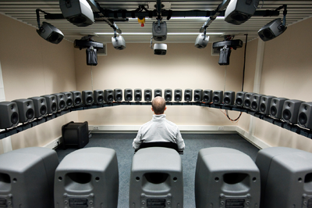
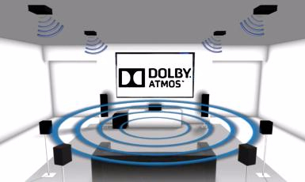
DTS (Digital Theater System). Своїм народженням, формат DTS зобов'язаний «Парку юрського періоду» Стівена Спілберга. Американська кінокорпорація Universal City Studios, Inc вирішила розробити свій власний звуковий формат.
THX. Джоржу Лукасу під час перегляду у кінотеатрі його легендарних Зоряних Війн, не сподобалася якість звучання саундтреків до фільму. Компанія Lucasfilm Ltd. розробила свій власний стандарт звуку. Формат THX призначений, предусім, для кінотеатрів.
Dolby Digital EX, DTS-ES Matrix 6.1 і THX Surround EX — ці формати стали логічним розвитком своїх прабатьків Dolby Digital, DTS і THХ. Головна їхня відмінність полягає у можливості додавання одного чи двох тилових звукових доріжок, у конфігурації відповідно 6.1 і 7.1. Як результат — додається чіткість локалізації подій.

Slide 23
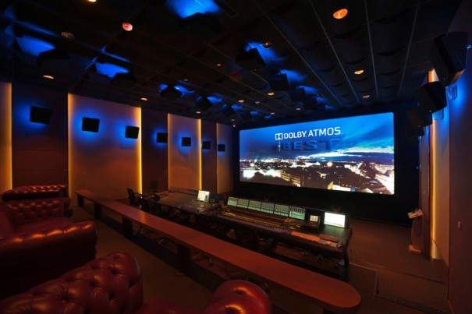
DTS-ES Discrete 6.1. Це стандарт, у якому використовується понад 5 повноцінних каналів. Шостий канал — це центральний тиловий, який значно додає відчуття присутності.
Dolby Atmos, являє собою принципово нову платформу для звуку і кіно. Як основа беруться звуки навколишнього середовища, які мікшуються традиційними методами з використанням каналів. Поверх базового шару накладаються динамічні об'єкти, які можна позиціонувати і переміщати для точної відповідності дії на екрані. Метадані, зашиті в Dolby Atmos, визначають поведінку цих об'єктів під час відтворення, максимально точно реалізуючи первинну задумку режисера, незалежно від конфігурації кінотеатру. Цей «пошаровий» підхід пропонує звукооператорам, використовуючи знайомий інтерфейс, розширювати творчу палітру

Slide 24
ЗВУКОВА ЗБРОЯ

Slide 25
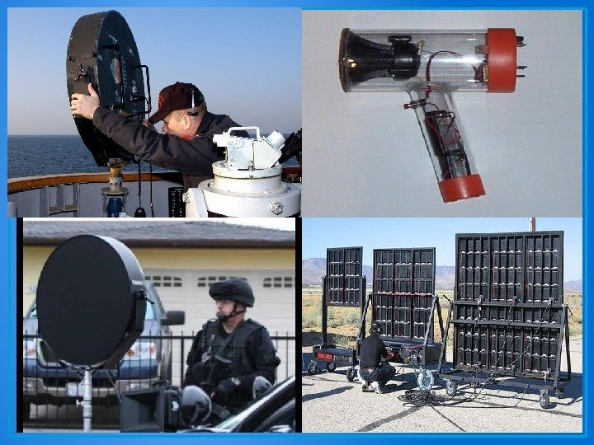
Інфразвукова зброя
Інфразвукова зброя - зброя масового ураження. В основу її дії покладене напрямлене випромінювання
потужних інфразвукових коливань з частотою нижче 16 Гц. Такі коливання діють на нервову систему, порушують роботу шлунку, викликають головний біль та неприємні відчуття в ділянці різних внутрішніх органів, можуть порушувати ритм дихання.

Slide 26
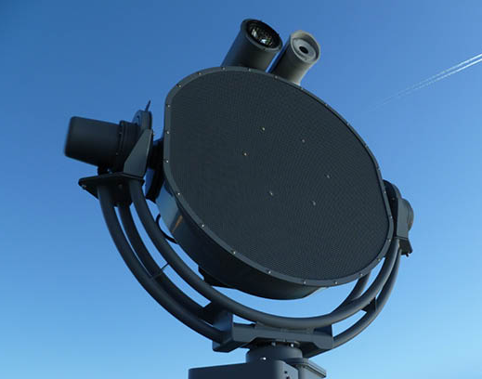
LRAD – що це?
LRAD - це звукова зброя, яка відноситься до розряду «нелетальних». Хоча наслідки її впливу на організм людини ще не вивчені, фахівці вважають, що вона може бути небезпечною для здоров’я. Ця «акустична гармата» була розроблена корпорацією American Technology за замовленням Пентагону після нападу терористів на американський есмінець «Коул» в Ємені у 2000 році. Ось уже кілька років пристрій застосовується на суднах ВМФ США. Наприклад, він встановлений на кораблях, які знаходяться у Перській затоці.

Slide 27
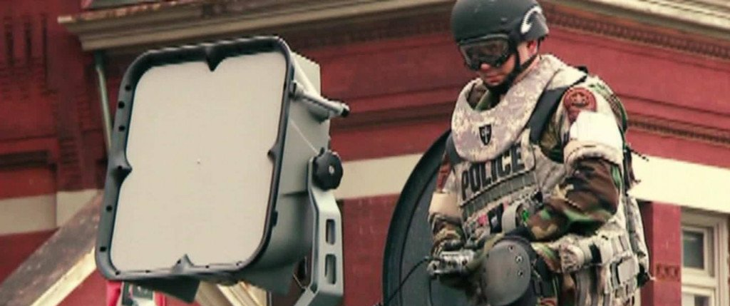
Установка важить близько 20 кг, має «тарілку» напівсферичної форми діаметром близько метра і зовні схожа на прожектор або локатор. Вона виробляє вузьконаправлений пронизливий звук високої частоти, схожий на виття пожежної сирени, але набагато голосніше. Гучність LRAD досягає 150 дБ і може пошкодити слуховий апарат людини. При цьому частота звукових коливань складає 2100-3100 Гц. Але такі характеристики звук має тільки всередині вузького променя, так що звуковий удар не шкодить оператору, а вражає тільки ворогів. «Гармата» впливає на противника силою звуку, приголомшуючи його і викликаючи больовий шок.

Slide 28
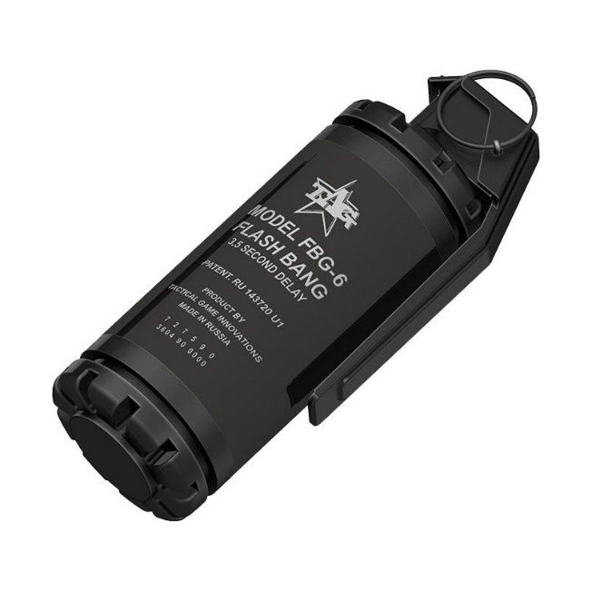
Світлошумові гранати
Світлозвукові боєприпаси або
Світлошумові боєприпаси — це спеціальні засоби несмертельної дії, що є на озброєнні армії, правоохоронних органів і спецслужб.
Призначаються для надання світлозвукового впливу на супротивника або правопорушника з метою тимчасової психофізіологічної (відволікаючої і приголомшуючої) і механічної дії для тимчасового виведення його з ладу.

Slide 29
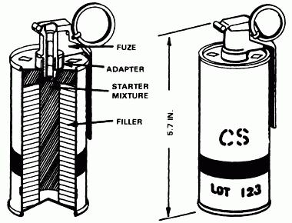
Конструкція та дія
Корпус світлозвукових гранат виготовляють або з металевого контейнера, який не руйнується при вибуху, з отворами для виходу вибухових газів, або з матеріалів, що не утворюють при вибуху осколків з високою кінетичної енергією (пластик або картон) .
Світловий спалах - як правило , в діапазоні яскравістю 2,5-7,5 млн. свічок, час засліплення може досягати 20-30 секунд ;
Звук вибуху - як правило, в діапазоні 165-185 дБ​​, час втрати слуху може досягати 4-6 годин.

Slide 30
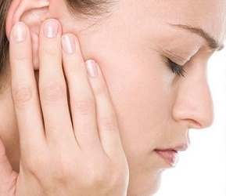
Вплив на людину
На високих і ультразвукових частотах (від 5 до 30 кГц) може бути перегрів організму людини аж до смертельно високих температур, опіки тканин та зневоднення. На більш високих частотах або при коротких імпульсах у результаті кавітації, можуть утворитися бульбашки і мікророзриви тканин.

Slide 31
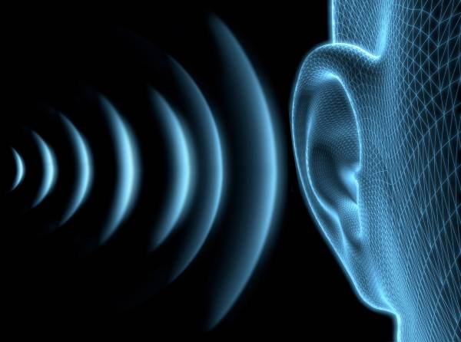
Контузія
Контузія — загальне ураження організму внаслідок різкого механічного впливу (повітряної, водяної чи звукової хвилі, удару об землю чи воду тощо), що не обов'язково супроводжується механічними ушкодженнями органів і тканин.
Чинники, які провокують на отримання травм: постріл з вогнепальної зброї;
вибух;
вплив гучної музики;
голосний крик.

Slide 32
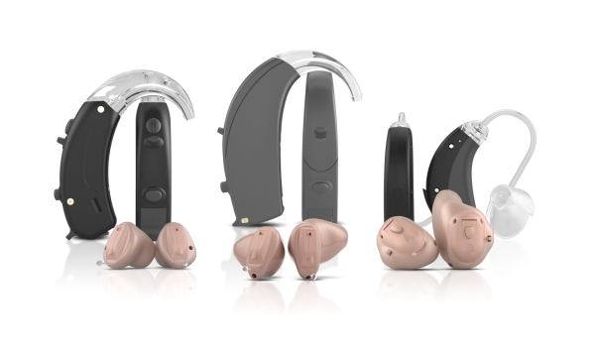
Засоби збереження слуху
Щоб запобігти ураженню слуху, використовують:
Беруші
Навушники
Глушники

Slide 33
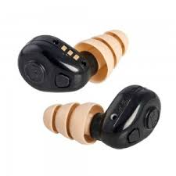
Пасивні беруші
Пасивні беруші механічним шляхом перекривають слуховий канал і оберігають барабанні перетинки від звукового удару. Мінусом є тимчасова вимушена глухота. Комфортно розмовляти з беруші у вухах буде неможливо.

Slide 34
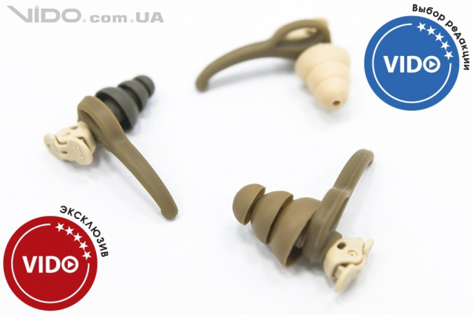
Активні беруші
Найбільш зручним варіантом є активні беруші з електронним обладнанням: мікрофонами і маленькими динаміками. Беруші подібного типу позбавлені вищевказаних негативних властивостей і дозволяють однаково комфортно стріляти і спілкуватися, не виймаючи їх з вух.

Slide 35
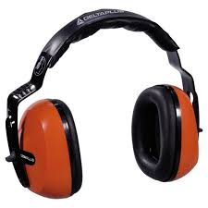
Навушники
У звичайних захисних навушників той же недолік, що й у пасивних берушей - неможливість комфортного спілкування і дуже погана чутність звуків нормального рівня гучності. Такі навушники також називають пасивними.

Slide 36
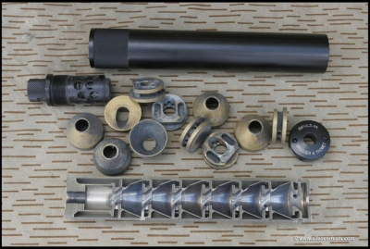
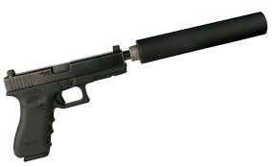
Глушники
Прилад безшумної і безполуменевої стрільби (ПББС) - дуловий механічний пристрій стрілецької зброї, що послаблює звук пострілу і приховує полум'я порохових газів. Це маскує стрілка і не привертає до нього уваги.

Slide 37
Звук, який ми чуємо після пострілу, має три джерела:
Перший – удар, один об одного, рухомих частин зброї, цей звук не такий гучний і розсіюється на досить близькій відстані.
Другий – ударна хвиля, що виникає при виході кулі з дула, в основному з'являється якщо початкова швидкість кулі перевищує швидкість звуку, і чим вона вище, тим голосніше звук від ударної хвилі.
Третій – гази, що виходять зі ствола. Саме вони при розширенні і видають гучний звук чутний на дуже далекій відстані.
.

Slide 38
Робота глушників
Робота всіх глушників полягає в максимальному зниженні швидкості та охолодженні порохових газів у вогнепальній зброї, а також зниження тиску повітря в пневматиці. В глушниках для вогнепальної зброї досягається це завдяки наявності декількох камер або теплопоглинаючих матеріалів. У камерах гази завихрюються і їх швидкість зменшується. А отже, знижується і енергія, яка виділяється при виході кулі зі ствола. Використання теплопоглинаючих речовин дозволяє досягти того ж ефекту, лише іншим способом – знижуючи температуру газів. Існують моделі, в яких об'єднані обидва варіанти: і камери, і теплопоглинання.
А ось саундмодераторы для пневматики не заглушають, а лише змінюють тональність звуку. В них використовуються кілька камер, але замість теплопоглинаючих матеріалів – звукопоглинальні. Тому звук розсіюється повністю на більш близьких відстанях.

Slide 39
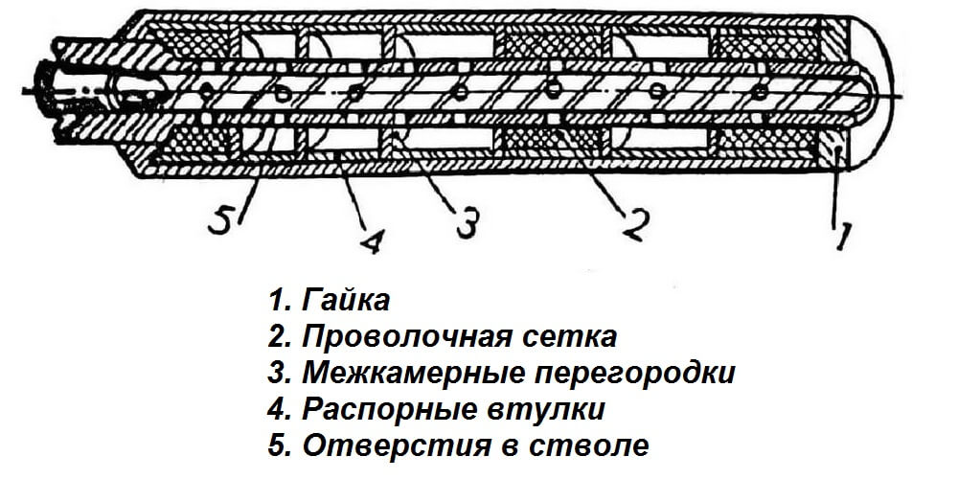
Типи глушників
Тактичних глушників також існує кілька видів:
найпростіший (циліндрична розширювальна камера, з сполучною гайкою і щілиною з гумовою мембраною)
з обтюрацією (розширювальна камера і дві гумові або ебонітові пробки-обтюратори з розпірною втулкою)
двокамерний ексцентричний (камера із перегородкою)
з теплопоглиначем (поглинання тепла за допомогою мідного або латунного дроту, або ж алюмінієвої стружки)
багатокамерний – (на відміну від найпростіших має кілька камер з перегородками)
з поділом потоку – (складається з втулки з перфорацією і гвинтової спіралі розбиття потоку)

Slide 40
Дякуємо за увагу!
Отже, ми дізналися про історію розвитку звукових технологій, сучасні звукові технології і їх використання, а також, про звукову зброю і технічні засоби збереження слуху.

